Slide 1


PROJET DE PEINTURE DES POTEAUX ET BANDEAUX EXTERIEURS
3 rue Bois Boucard
17 700 SURGERES
11/05/2022
V2
M. et Mme RICHETTA
3 rue Bois Boucard
17 700 SURGERES
RÊV’L - SARL unipersonnelle au capital de 5 000 € - SIREN 912 699 949 RCS Niort
Assurance Décennale et RC professionnelle AXA N° 10956146804

Slide 2
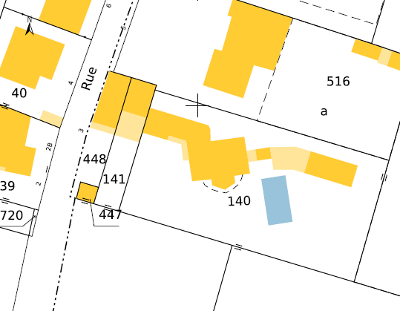
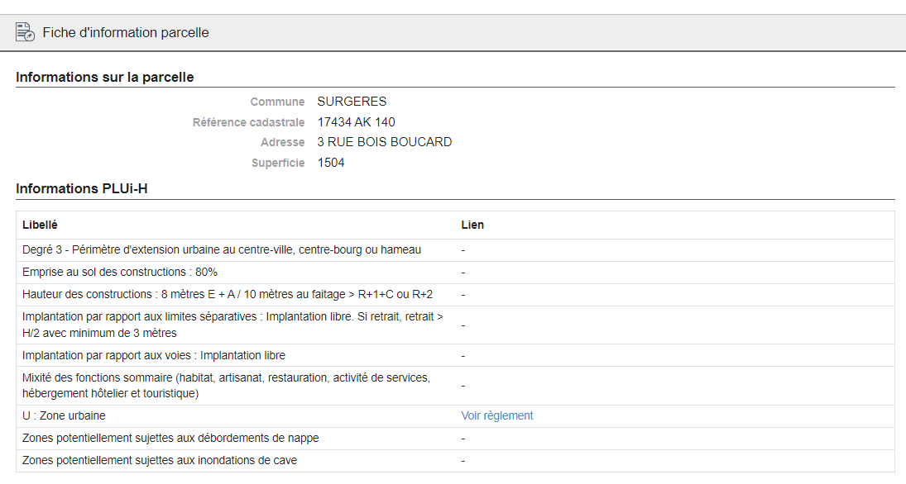
INFORMATIONS SUR LA PARCELLE
REGLEMENT EXTRAIT DU PLUi-H CONCERNANT LA PARCELLE
Parcelle concernée par le Plan Local d’Urbanisme intercommunal Habitat de Surgères
➔ Zone Urbaine du PLUi-H (degré 3 = « autres espaces bâtis »)
M. et Mme RICHETTA
3 rue Bois Boucard
17 700 SURGERES
RÊV’L - SARL unipersonnelle au capital de 5 000 € - SIREN 912 699 949 RCS Niort
Assurance Décennale et RC professionnelle AXA N° 10956146804

Slide 3
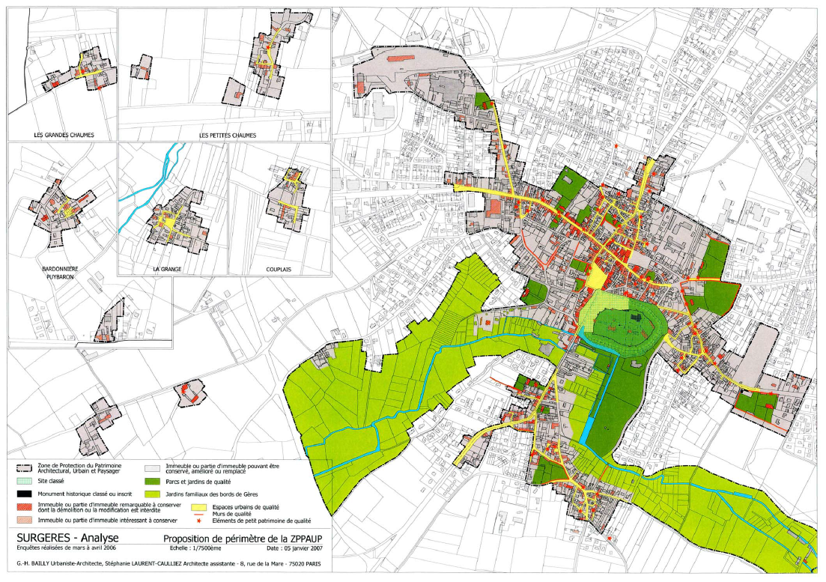
PERIMETRE ZONE DE PROTECTION DU PATRIMOINE ARCHITECTURAL, URBAIN ET PAYSAGER (ZPPAUP)
Parcelle située hors Zone ZPPAUP et hors zone OAP (orientations d’aménagement et de programmation)
➔ Pas de contrainte sur le choix des couleurs, mais ces dernières doivent rester cohérentes avec l’environnement
M. et Mme RICHETTA
3 rue Bois Boucard
17 700 SURGERES
RÊV’L - SARL unipersonnelle au capital de 5 000 € - SIREN 912 699 949 RCS Niort
Assurance Décennale et RC professionnelle AXA N° 10956146804

Slide 4
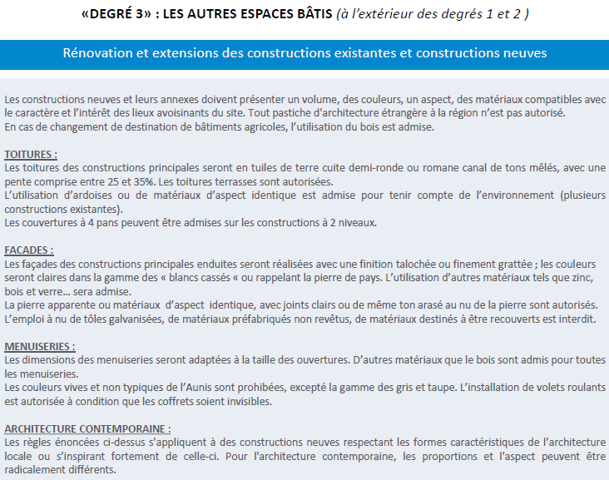
CONTRAINTES REGLEMENTAIRES SUR LES FACADES ISSUES DU PLUi-H
Extrait du PLUi-H
Nécessité d’une demande administrative :
Les travaux de ravalement de façade à l’identique (sans changement de couleur) ne nécessitent pas de Déclaration Préalable de travaux (DP)
La modification de l’aspect extérieur de la maison telle que le choix d’une nouvelle couleur pour la façade rend obligatoire le dépôt d’une DP
➔ Peindre les poteaux & bandeaux de la façade d’une nouvelle couleur implique une DP (réponse sous 1 mois + 2 mois d’affichage avant de pouvoir démarrer les travaux)
M. et Mme RICHETTA
3 rue Bois Boucard
17 700 SURGERES
RÊV’L - SARL unipersonnelle au capital de 5 000 € - SIREN 912 699 949 RCS Niort
Assurance Décennale et RC professionnelle AXA N° 10956146804

Slide 5
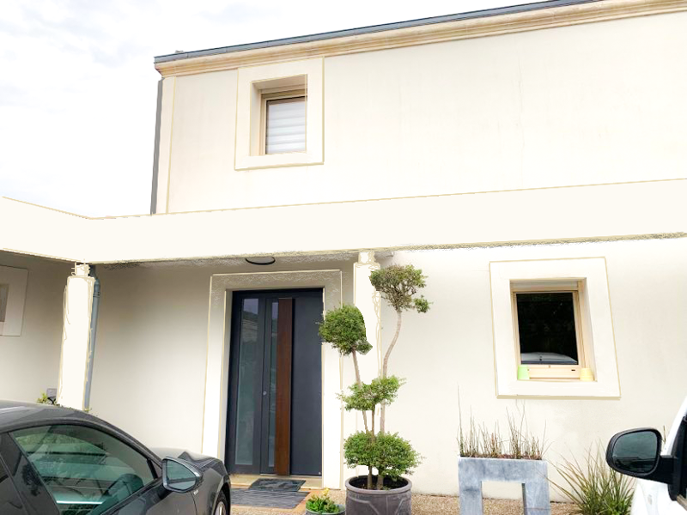
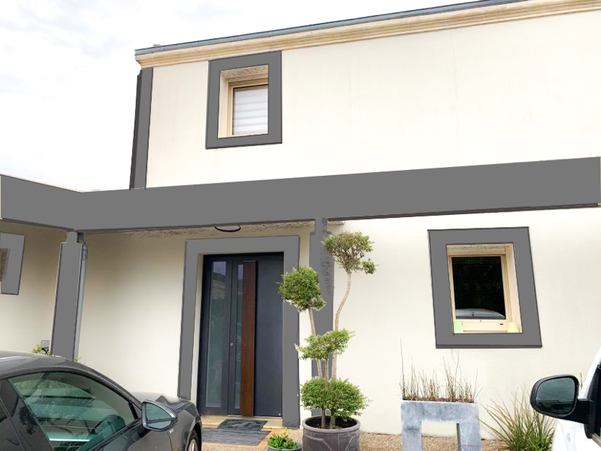
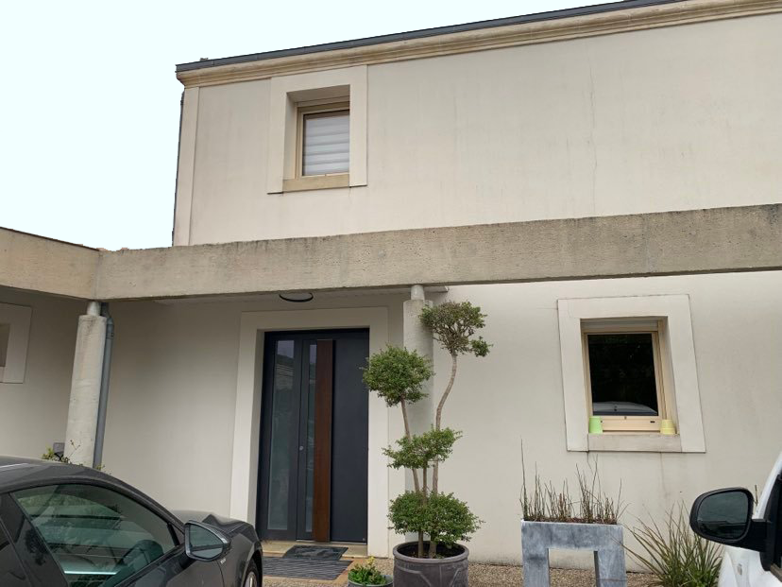
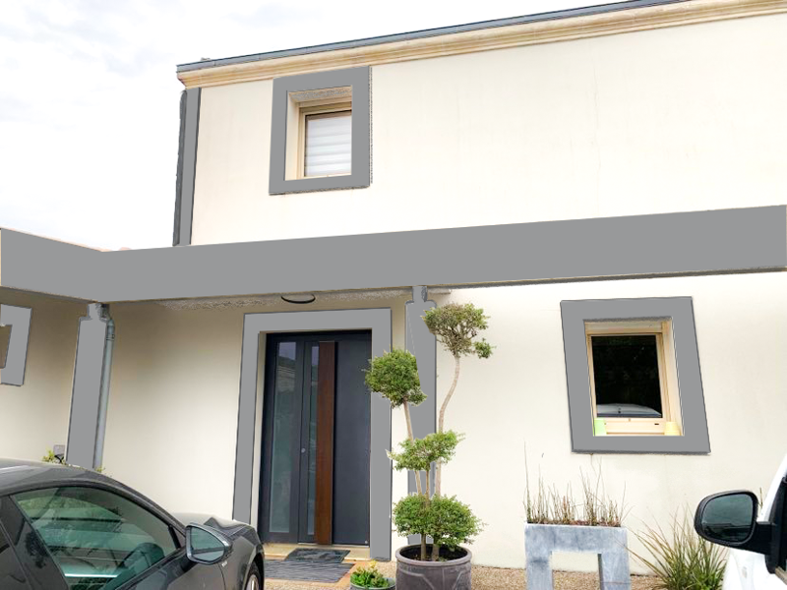
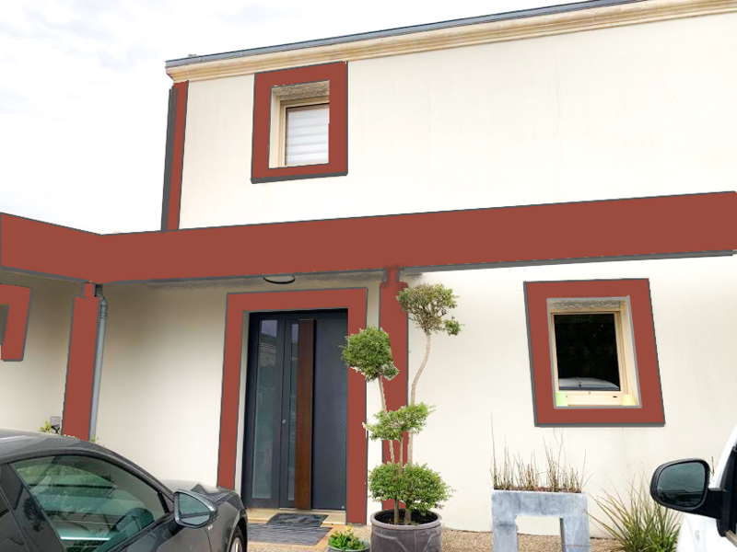
PROPOSITION 1 : Couleur identique à celle de la façade
PROPOSITION 2 : Gris soutenu sur poteaux, bandeaux et encadrements
EXISTANT
PROPOSITION 3 : Gris chaud sur poteaux, bandeaux et encadrements
PROPOSITION 4 : Terracotta sur poteaux, bandeaux et encadrements
M. et Mme RICHETTA
3 rue Bois Boucard
17 700 SURGERES
RÊV’L - SARL unipersonnelle au capital de 5 000 € - SIREN 912 699 949 RCS Niort
Assurance Décennale et RC professionnelle AXA N° 10956146804

Slide 6
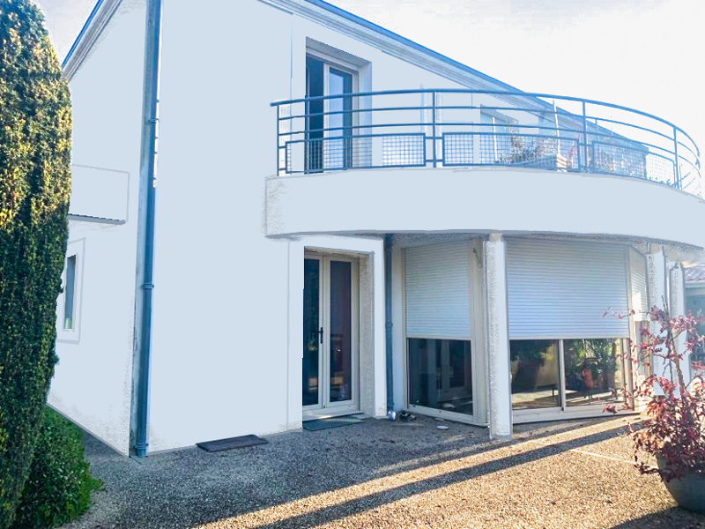
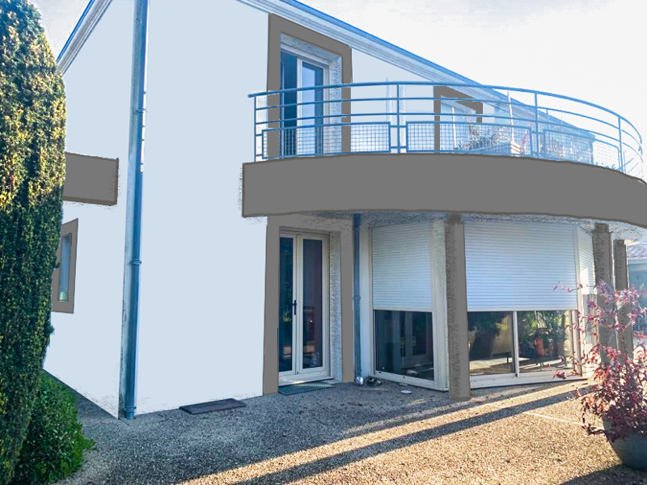
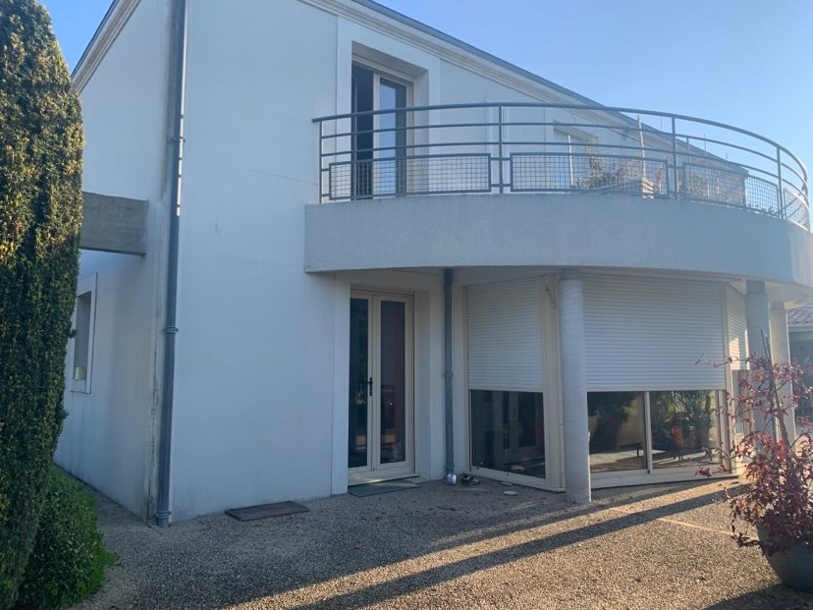
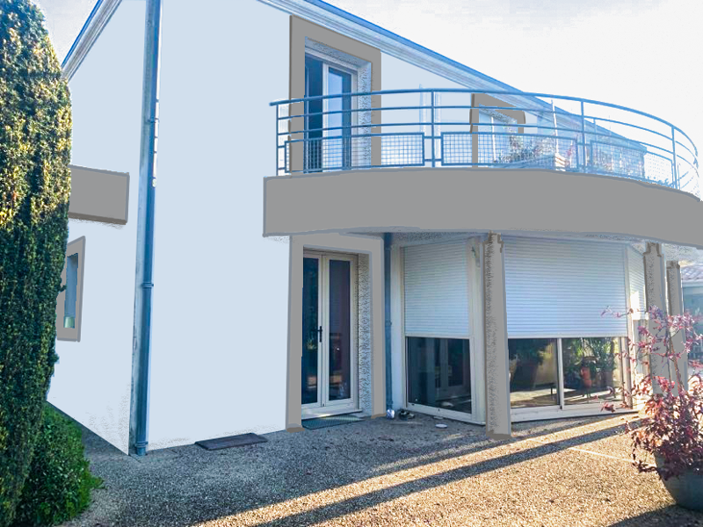
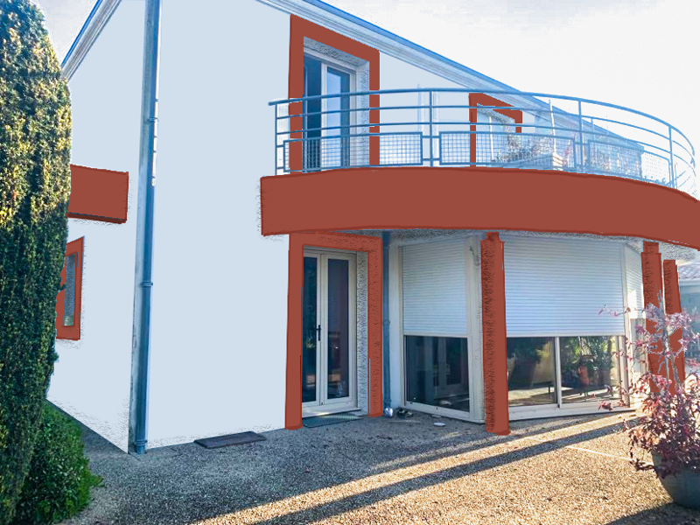
PROPOSITION 1 : Couleur identique à celle de la façade
PROPOSITION 2 : Gris soutenu sur poteaux, bandeaux et encadrements
EXISTANT
PROPOSITION 3 : Gris chaud sur poteaux, bandeaux et encadrements
PROPOSITION 4 : Terracotta sur poteaux, bandeaux et encadrements
M. et Mme RICHETTA
3 rue Bois Boucard
17 700 SURGERES
RÊV’L - SARL unipersonnelle au capital de 5 000 € - SIREN 912 699 949 RCS Niort
Assurance Décennale et RC professionnelle AXA N° 10956146804

